Slide 1
SVS Fortbildungstage Nottwil
20.10.2022
Jessica Maucher
Kantonsspital Winterthur
Stomaberatung

Slide 2
Mama, Lars und das Stoma
Die Autorinnen
Die Idee
Darum geht es
Wo kann ich die Broschüre bestellen?

Slide 3
Die Autorinnen
Katharina Götz, Gesundheits- und Krankenpflegerin
Moni Hecht-Drescher, Krankenschwester
Gaby Rothbauer, Krankenschwester
Jessica Maucher, Gesundheits- und Krankenpflegerin/Stomaberaterin am Kantonsspital Winterthur

Slide 4
Die Autorinnen
Illustration: Amelie Boscher
Weiterbildung Stoma, Kontinenz und Wunde 2016-2018 in Dornstadt, Deutschland
Grosser Wunsch, ein Mal im Leben ein Buch zu schreiben

Slide 5
Die Idee
Zentrale Frage: wie erklärt man einem Kind, was ein Stoma ist?
Recherchen ergaben: es gibt kein kindgerechtes Buch zum Thema Stoma

Slide 6
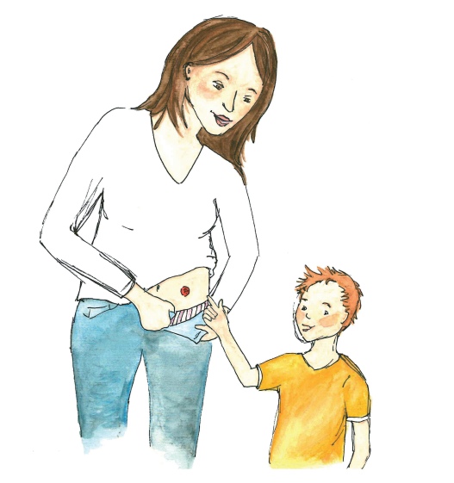
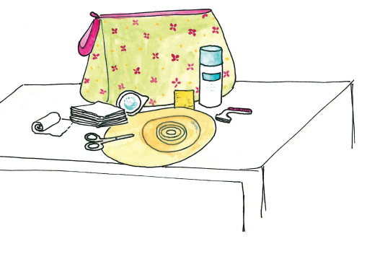

Slide 7
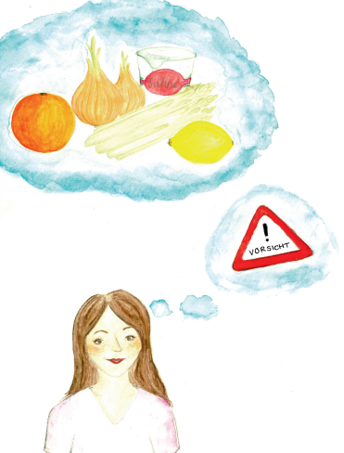
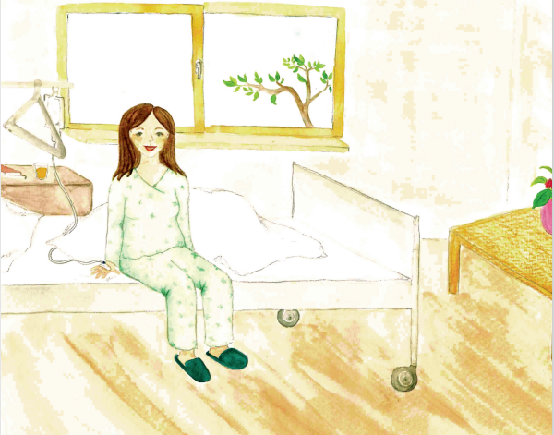

Slide 8
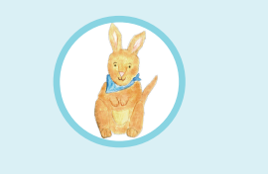

Slide 9
Darum geht es
„Lars‘ Mama bekommt ein Stoma. Er erlebt den Umgang mit der neuen, manchmal nicht ganz einfachen Situation und wie man diese gemeinsam bewältigt.“

Slide 10
Wo kann ich die Broschüre bestellen?
Momentan nur bei der ILCO in Deutschland
Zusammen mit dem SVS wird eine Möglichkeit gesucht, die Broschüre auch in der Schweiz zu verlegen

